Slide 1
Дидактична гра з Lego
«Вогонь – добрий,
вогонь – злий»

Slide 2
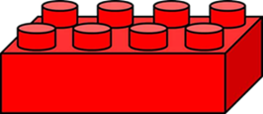
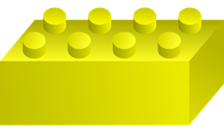
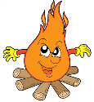
Мета: Вчити дітей правилам протипожежної безпеки. Формувати уявлення, що вогонь може бути корисним і небезпечним, роз’яснити поняття “вогонь-добрий”, “вогонь-злий”. Розширити уявлення дітей про причини виникнення пожеж. Розвивати в дітей впевненість в своїх можливостях і силах. Сприяти розвитку творчого мислення, уяви, уваги. Виховувати дисциплінованість, прагнення зберегти своє здоровя, бажання турбуватися про життя та здоров’я навколишніх, повагу та інтерес до професії пожежного.

Slide 3
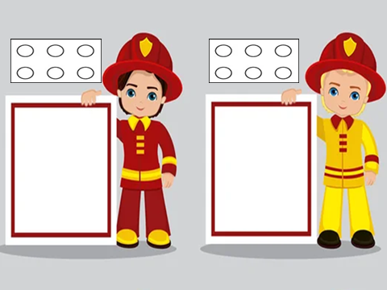
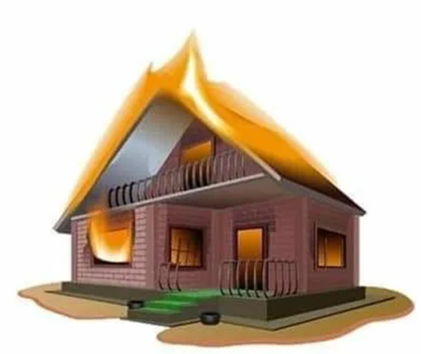

Slide 4
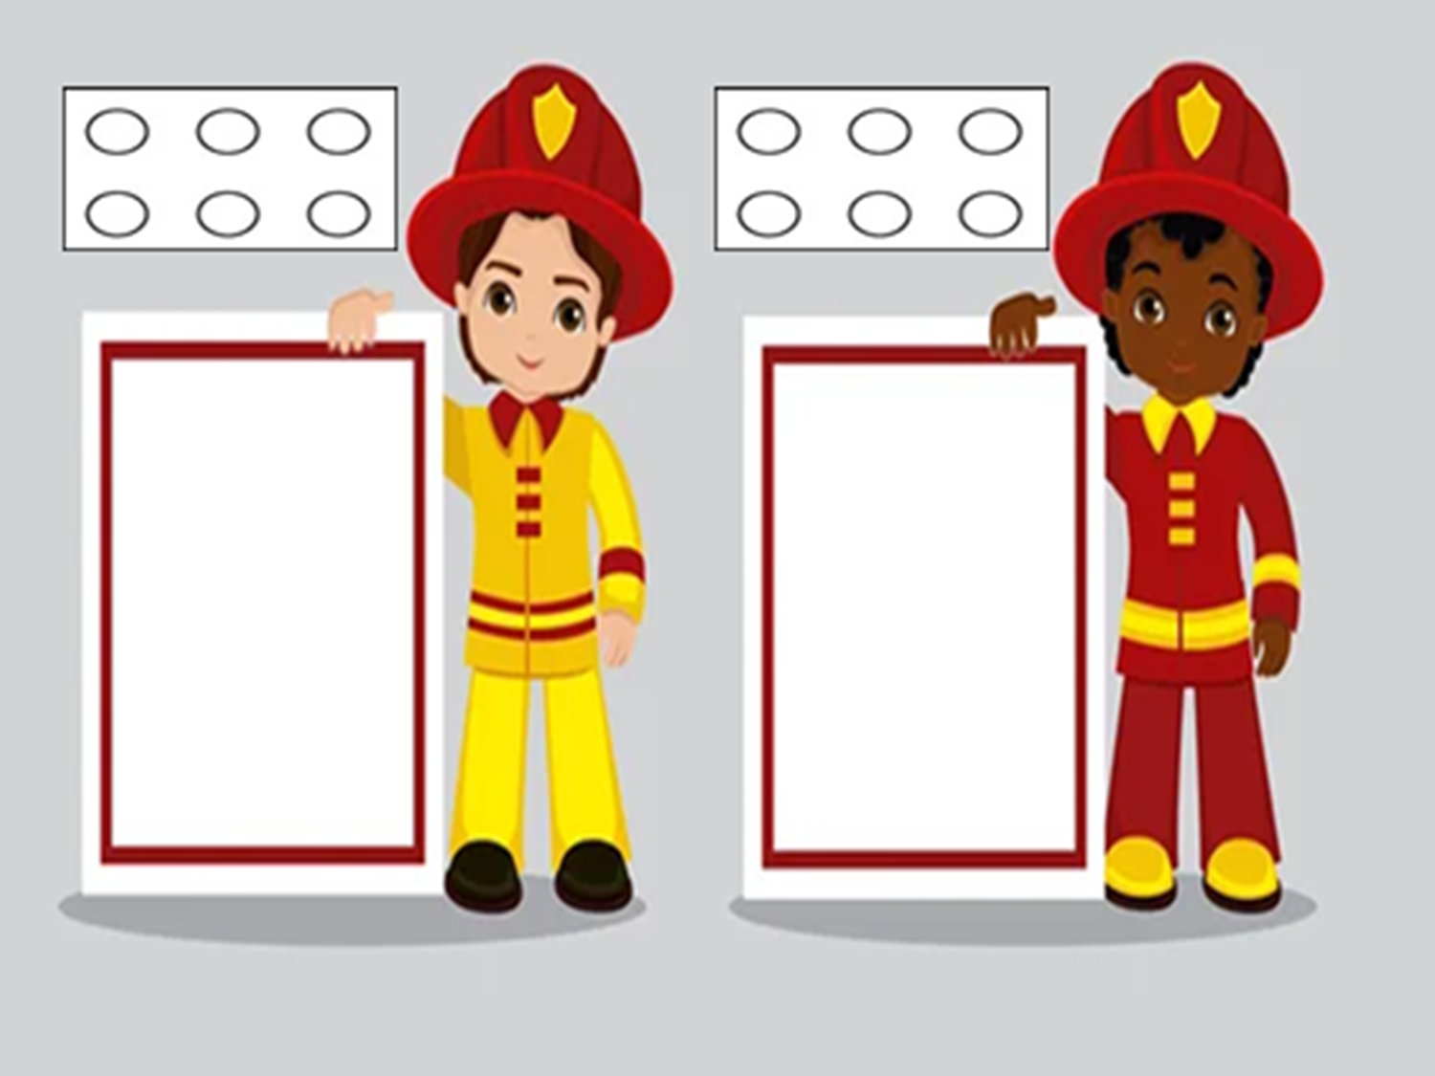

Slide 5
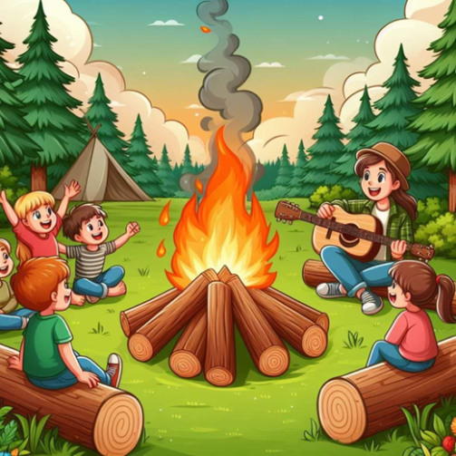
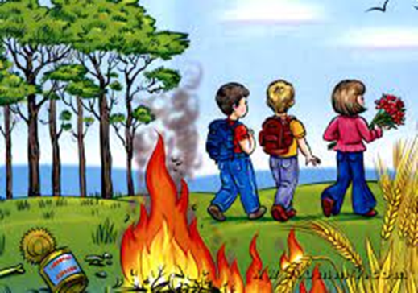

Slide 9
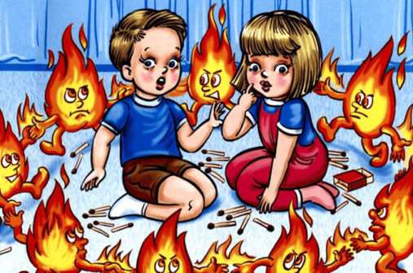

Slide 10
